Slide 1


2025.02.19~
Version 1
차고지 차량 유지 보수 시스템
팀장 : 강 미림
조원 : 권 민우, 박 영웅, 황 승현
1조

Slide 2


Slide 3


Contents
01.
07.
프로젝트 개요
Use case Diagram
02.
08.
SWOT 분석
Flow Chart
03.
09.
프로젝트 서비스
ER Diagram
04.
10.
프로젝트 일정표
Sequence Diagram
05.
Data design
11.
기술 스택
06.
요구사항 명세
12.
와이어 프레임

Slide 4



프로젝트 개요
언제 어디서나 편리한 이용
경제적인 가격으로 서비스 제공
다양한 분야에 적용 가능한 확장성
사용자 중심의 맞춤형 서비스
GaragEZ
차고지 (Garage + Easy → 'GaragEZ')

Slide 5



SWOT 분석
강점 (Strength)
약점 (Weakness)
- 저렴한 가격
- 편리한 서비스
- 다양한 서비스 제공
- 모듈화 된 관리 시스템
- 초기 인프라 구축 비용
- 전문 인력 확보
- 브랜드 인지도 부족
기회 (Opportunity)
위협 (Threat)
- 모빌리티 시장 성장
- 서민 과 소상공인을 위한 플랫폼
- AI 기술 활용 가능성
- 지역 네트워크 확장
- 기존 업체의 견제
- 경기 침체로 인한 수요 감소
- 법규 및 규제 변화
- 기술 변화에 따른 적응

Slide 6
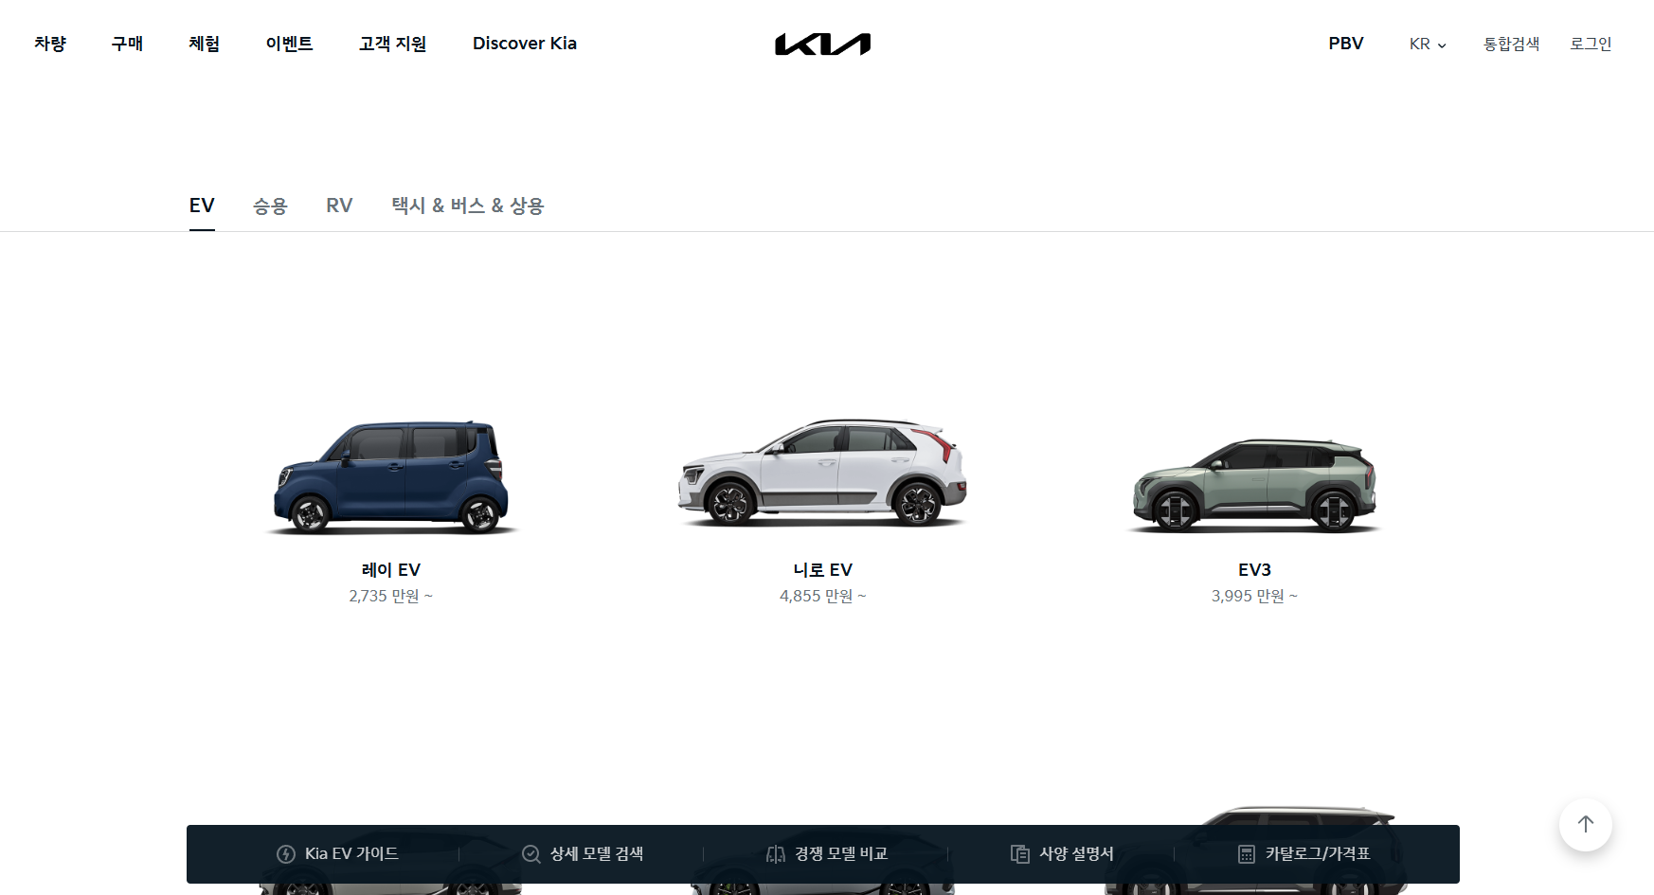
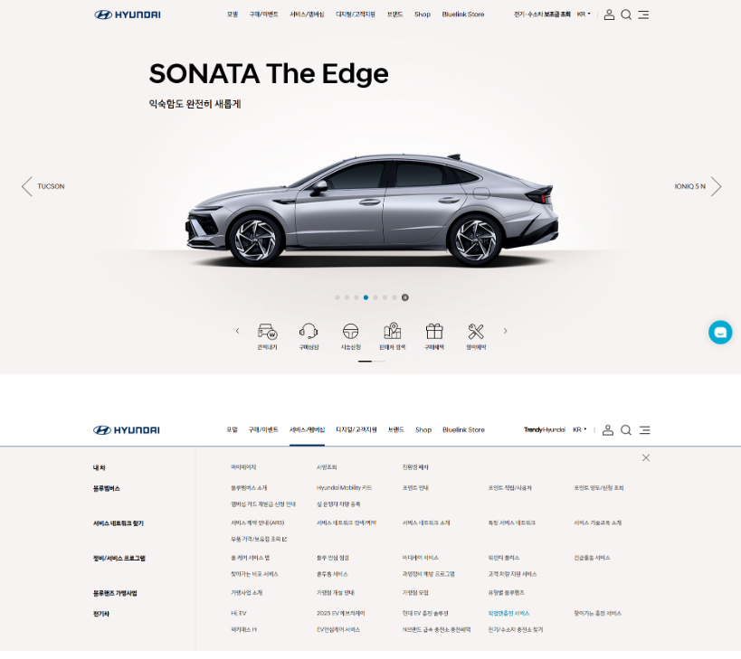
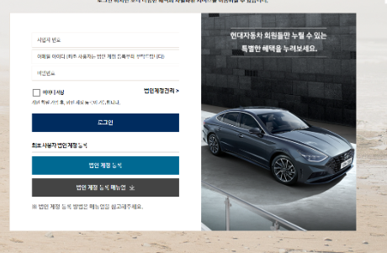

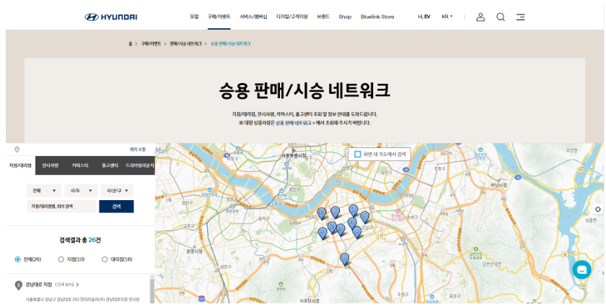
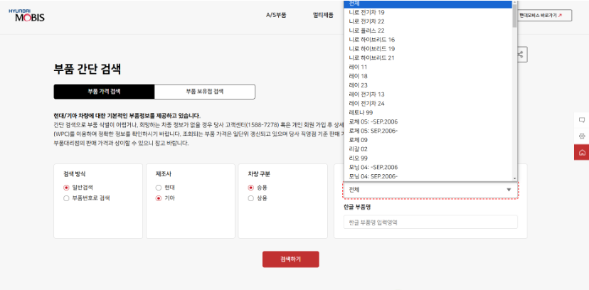
밴치마킹 기업

Slide 7



차고지 만의 유지 보수 서비스 란 ?
- 허브차고지에서 점검 및 수리
- 예약 없이 정비 가능
- 효율적인 차량 관리 시스템
모빌리티
차량 관리
차고지 서비스의 특징
- 편리한 타이어 및 장비 구매
- 가성비 좋은 서비스 제공
근거리 사용자 위치 기반 보수 서비스
모듈화된 서비스 관리 시스템 구축
- 사용자의 유지보수 기록 요청 처리
- 관리자의 기록 저장 및 관리
- API 기반 데이터 관리 시스템
데이터
기록 관리

Slide 8


4 주 프로젝트 일정 표
Sun | Mon | Tue | Wed | Thu | Fri | Sat
2/ 23 | 24 | 25 | 26 | 27 | 28 | 3/ 1
2 | 3 | 4 | 5 | 6 | 7 | 8
9 | 10 | 11 | 12 | 13 | 14 | 15
16 | 17 | 18 | 19 | 20 | 21 | 22
프로젝트 기획서
DB 설계 문서 / CRUD 구현
와이어 프레임 UI 스타일링
API 적용 RPA 분석 결과 적용
AWS RDS 생성
API 성능 개선 최종 기능 추가
내부 vi test 배포 Q& A 진행
배포 후 사용자 피드백 적용
AWS 재 배포 발표 준비
발표

Slide 9
논리 적 설계
ER 다이어그램(Entity-Relationship Diagram)
시스템에서 사용될 데이터의 개체(Entity)와 관계(Relationship)를 정의
정규화(Normalization)
데이터베이스 구조 최적화
데이터 모델링(Data Modeling)
시스템 데이터처리에 대한 논리적 구조 수립
비즈니스 규칙(Business Rules)
데이터 흐름을 논리적으로 설계
유스케이스 다이어그램(Use Case Diagram)
사용자가 시스템을 어떻게 이용하는지, 주요 기능 및 프로세스를 시각적으로 표현
Notes:
비즈니스 로직 중심,,
데이터 모델링 기법

Slide 10
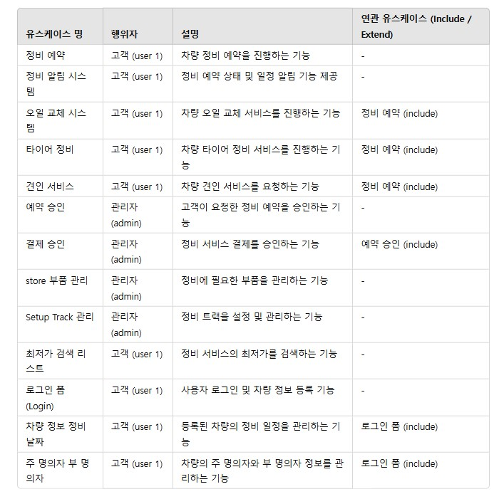
User Admin 요구 사항

Slide 11
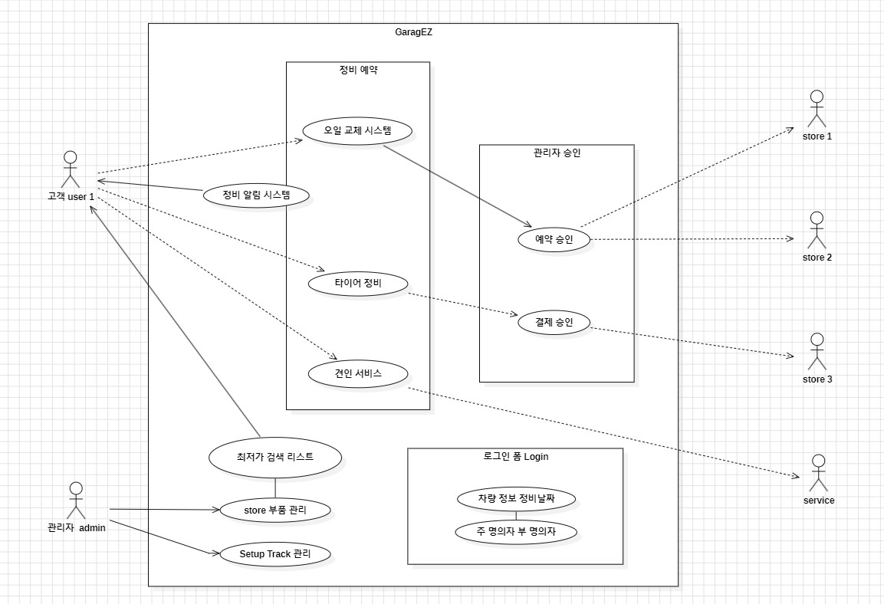
Use case diagram

Slide 12
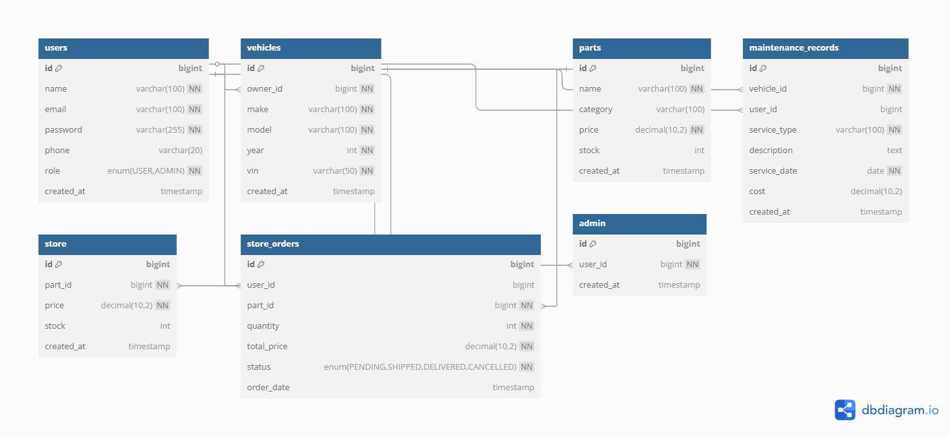
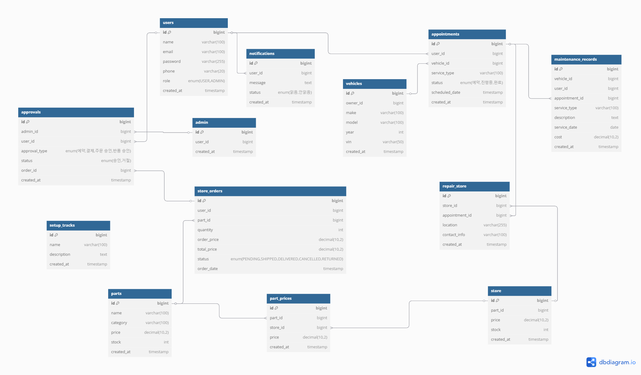
ER diagram
1차 추출
-> 2차 추출

Slide 13
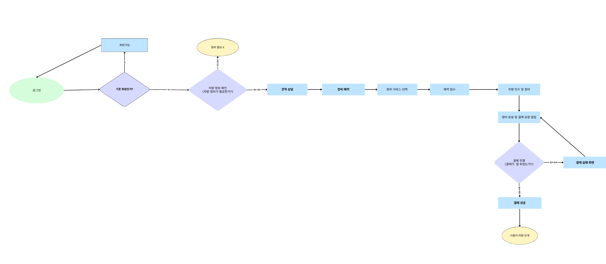
Flow Chart

Slide 14
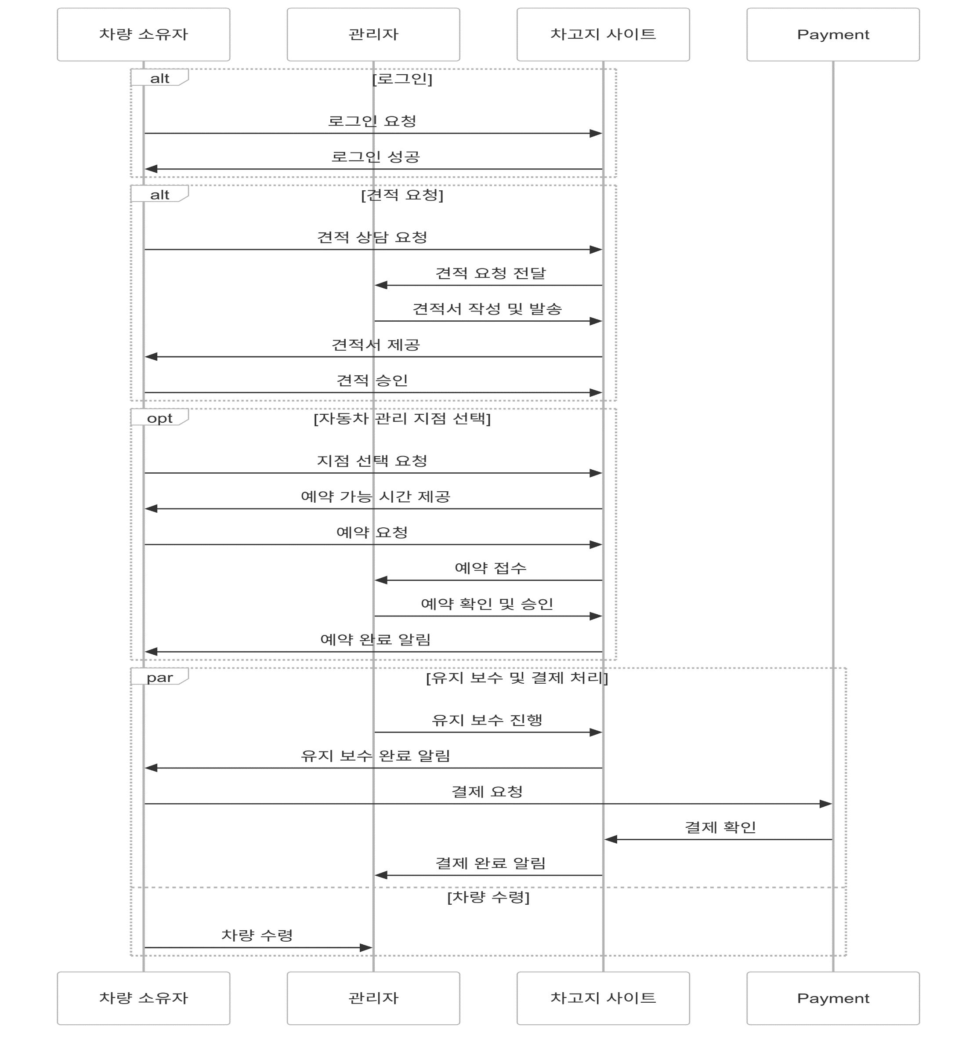

Sequence diagram

Slide 15
물리 적 설계
데이터베이스 스키마(Database Schema) 정의
타입과 제약 조건(Primary Key, Foreign Key, Index 등) 설정
인덱싱(Indexing) 최적화
트랜잭션 관리 및 동시성 제어(Transaction Management & Concurrency Control)
다중 사용자 환경에서의 데이터 충돌 방지
트랜잭션 격리 수준(Isolation Level) 설정
보안(Security) 및 접근 제어
사용자 권한 관리(Role-based Access Control)
데이터 암호화 및 백업 전략 수립
Notes:
하드웨어 및 성능 중심,,
테이블 스키마, 인덱스, 저장소 설계

Slide 16
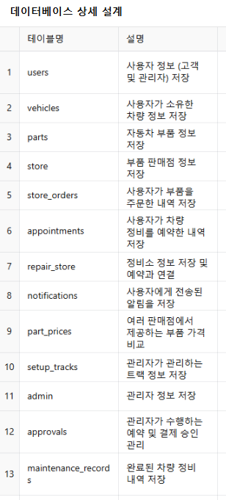
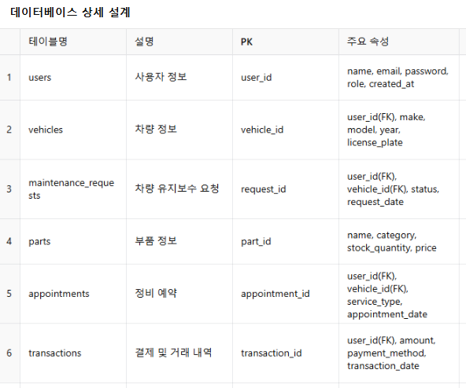

Slide 17
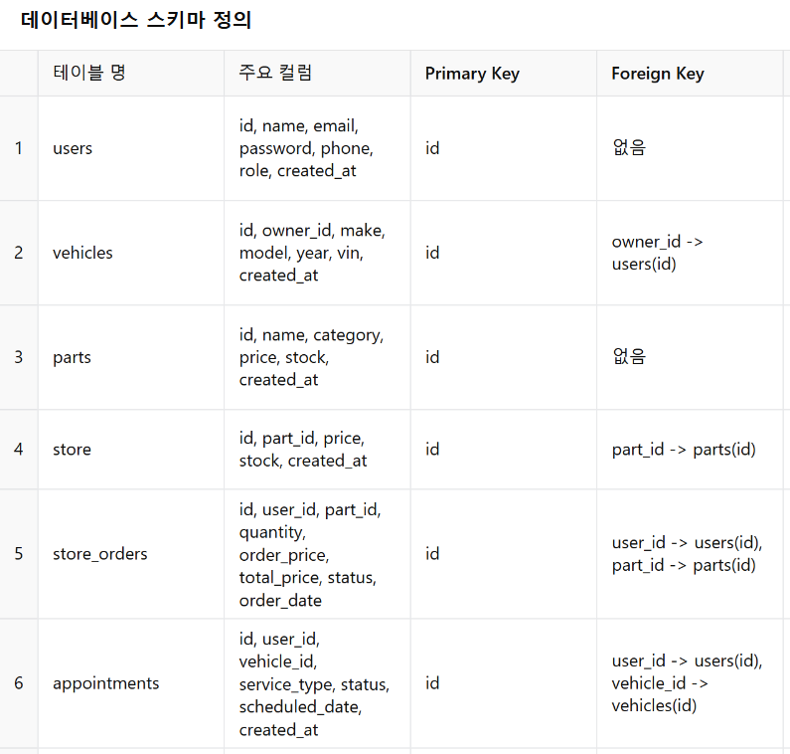
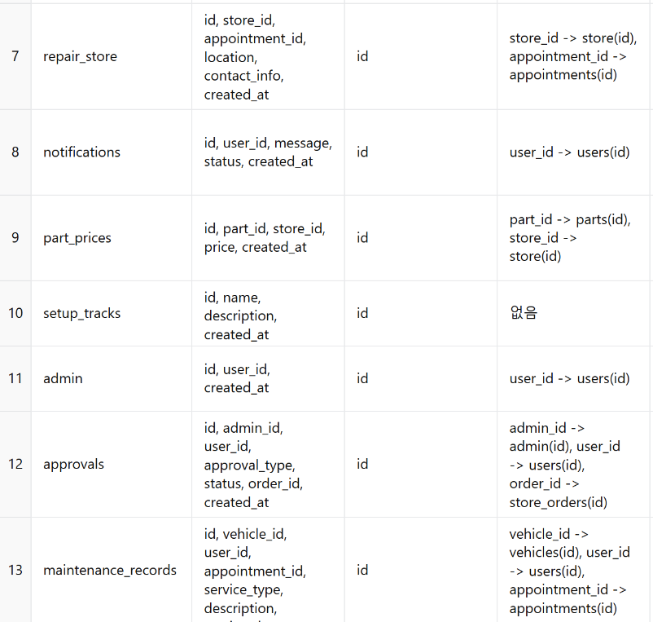

Slide 18





관리자 시스템 _1
차고지 서비스의 효율적인 운영을 위한
5가지 카테고리 기반 모듈화 시스템
타이어 교체 알림
타이어 데이터 관리
- 견적 서비스
- 타이어 교체 알림 후 예약
- 부품 관리 및 재고 시스템
- AOS 연동 (자동 알림, 재고 확인)
타이어 종류와 구매 데이터베이스
사용자 기반 타이어 추천
- 사용자 별 타이어 상태 모니터링
- 최적 교체 시기 예측 및 추천

Slide 19


관리자 시스템 _2
엔진오일 교체 예약
부품 관리 및 재고
AOS 연동
사용자
- 자동 알림 시스템
예약 정보 연동
일정 관리
관리자
재고 부족 알리미
- 실시간 공유
- 온라인/앱 예약 시스템
- 실시간 가용 시간 확인
- 오일 케어 해당 여부 확인
- 예약 확정 자동 알림
- 교체 이력 관리 기능
차량 부품 데이터 처리
- 실시간 재고 현황 파악
- 자동 발주 시스템 연동
- 부품 별 사용 통계 분석
- 예측 기반 재고 관리

Slide 20



사용자 시스템 구조
서비스 이용
01
02
정보 확인
부품 최저가 비교
추천 부품, 정보 확인
- 차량 점검 예약
- 맞춤 정비 상담
사용자
(User)
관리 요청
03
04
예약 기능
- 유지보수 일정 관리
- 교체 알림 설정
- 온라인 예약 시스템
- 긴급 정비 예약
- 예약 변경 및 취소

Slide 21




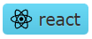


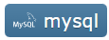








기술 스택
01
02
03
Frontend
Backend
Database
04
05
06
VCS
AI & Automation
DevOps

Slide 22
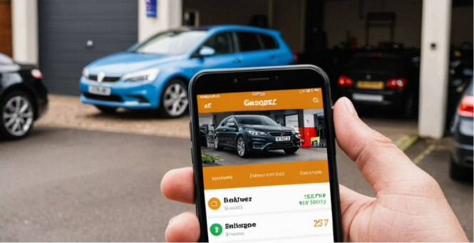


차고지 서비스 장점
편리성
경제성
- 언제 어디서나 이용 가능
- 온라인 예약 시스템
- 모바일 앱 지원
- 실시간 서비스 현황 확인
- 저렴한 가격 정책
- 다양한 서비스 제공
- 부품 직거래로 비용 절감
- 정기 관리로 장기적 절약

Slide 23
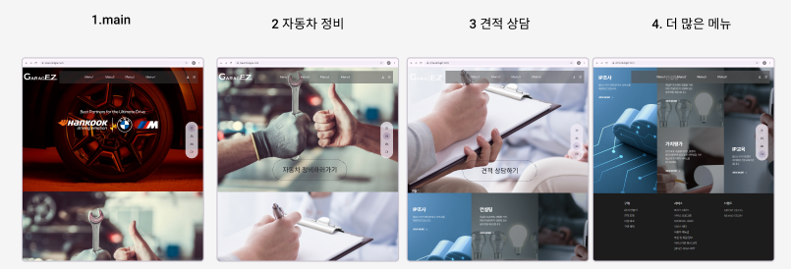
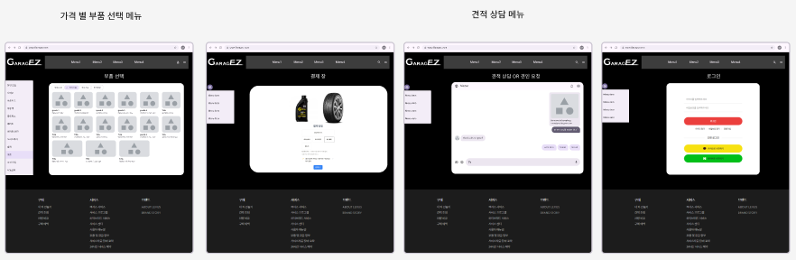
와이어프레임
Front - 권 민우 제작
Login
상세 페이지
문의 페이지

Slide 24
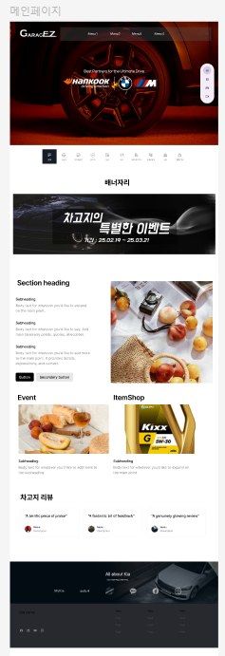
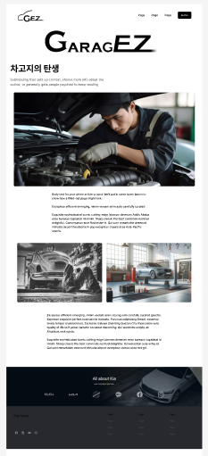
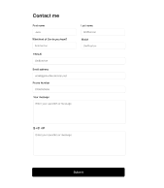
와이어프레임
Front - 황 승현 제작
메인 페이지
Header, footer
회원가입

Slide 25




결론 및 기대효과
경제성 저렴한 가격으로 차량 관리 부담 감소
편의성 언제 어디서나 쉽게 이용 가능한 서비스
다양성 타이어부터 정비까지 종합적인 서비스 제공
혁신성 자동차 관련 서비스 시장에 새로운 패러다임 제시
확장성 다양한 분야로의 적용 가능성
Notes:
차고지 서비스는 서민들을 위한 혁신적인 타이어 및 장비 중개 플랫폼입니다.
차고지는 지속 가능한 모빌리티 생태계 조성에 기여할 것입니다.

